Slide 1
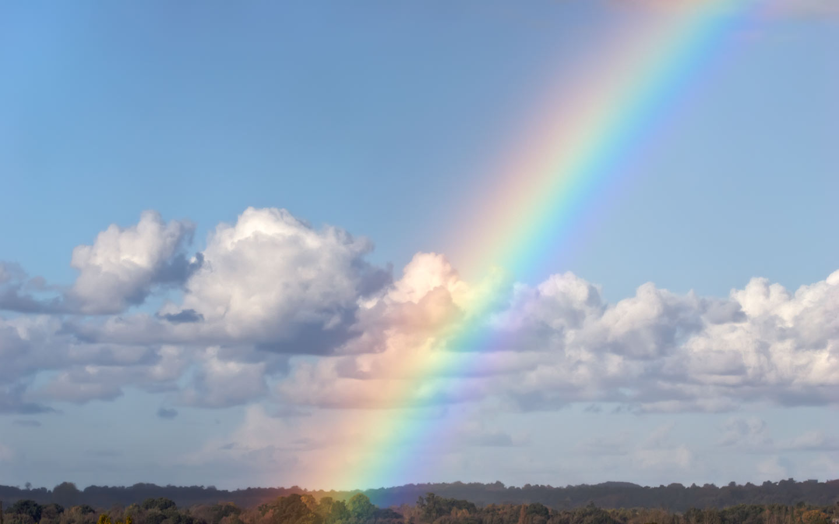
하나님이 꿈꾸는 교회
Church of God’s Dreams

Slide 2
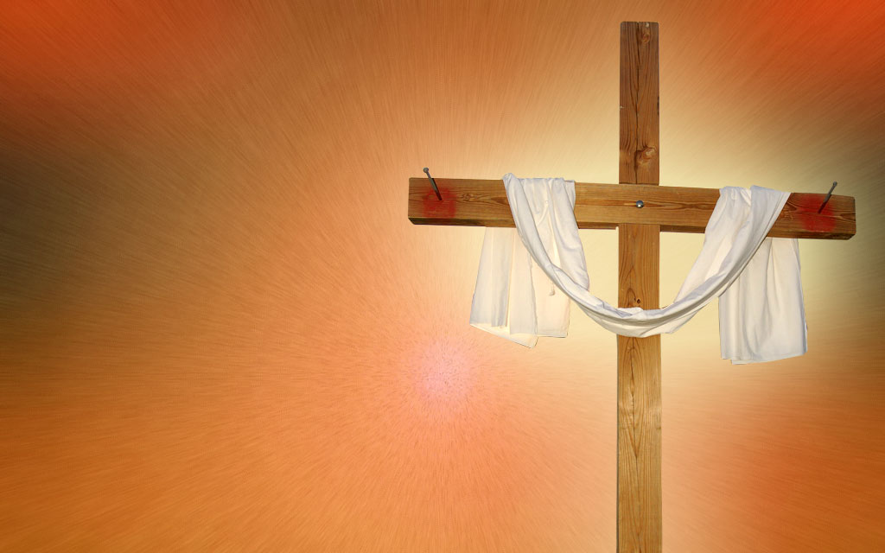
Worship
In Spirit
and Truth

Slide 3
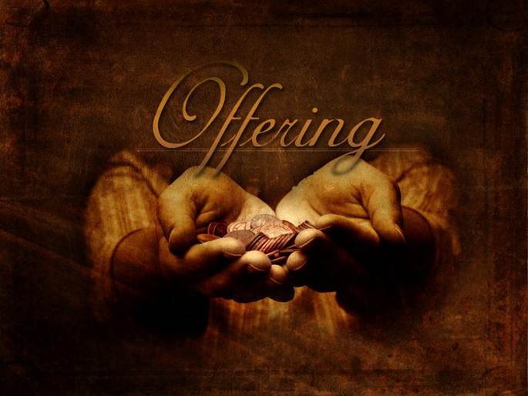

Slide 4
1
2
3
4

Slide 5
1
2
3
4

Slide 6
1
2
3
4

Slide 7
1
2
3
4

Slide 8
1
2
3
4

Slide 9
1
2
3
4

Slide 10
1
2
3
4

Slide 11
1
2
3
4

Slide 12
Offertory prayer
김순배 강도사

Slide 17
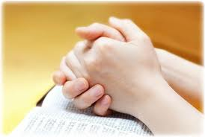
Prayer
다같이

Slide 18
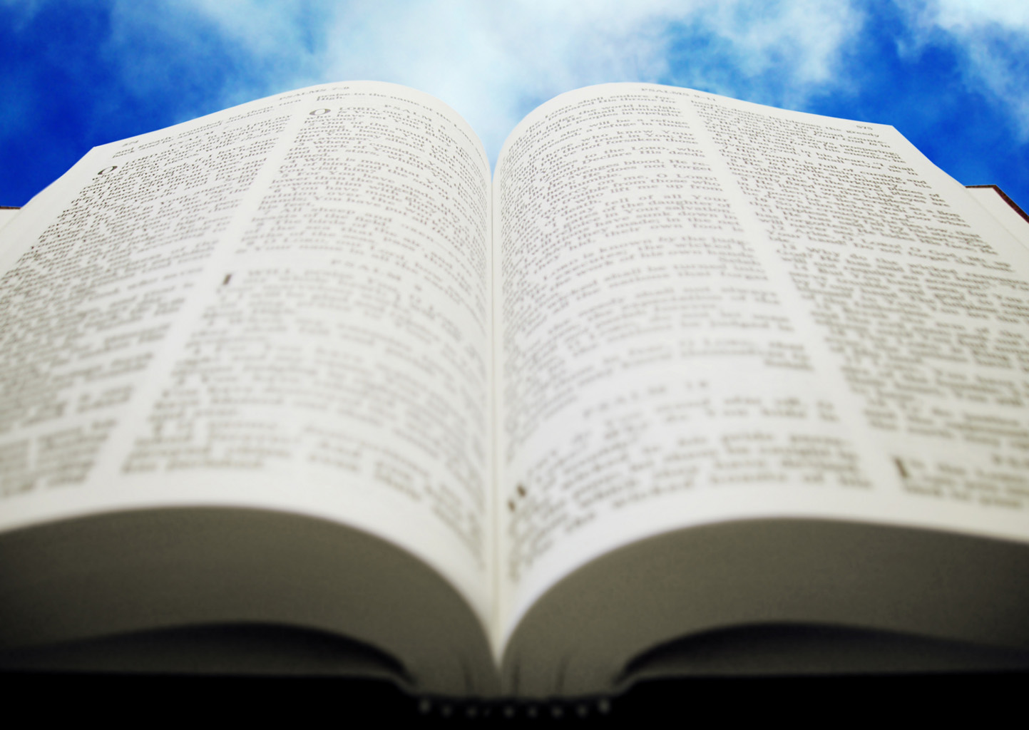
욥기
8:1-22

Slide 19
(욥 8:1)
수아 사람 빌닷이 대답하여 이르되
(욥 8:2)
네가 어느 때까지 이런 말을 하겠으며 어느 때까지
네 입의 말이 거센 바람과 같겠는가
(욥 8:3)
하나님이 어찌 정의를 굽게 하시겠으며 전능하신
이가 어찌 공의를 굽게 하시겠는가
(욥 8:4)
네 자녀들이 주께 죄를 지었으므로 주께서 그들을 그
죄에 버려두셨나니

Slide 20
(욥 8:5) 네가 만일 하나님을 찾으며 전능하신 이에게 간구하고 (욥 8:6) 또 청결하고 정직하면 반드시 너를 돌보시고 네 의로운 처소를 평안하게 하실 것이라 (욥 8:7) 네 시작은 미약하였으나 네 나중은 심히 창대하리라 (욥 8:8) 청하건대 너는 옛 시대 사람에게 물으며 조상들이 터득한 일을 배울지어다

Slide 21
(욥 8:9) (우리는 어제부터 있었을 뿐이라 우리는 아는 것이 없으며 세상에 있는 날이 그림자와 같으니라) (욥 8:10) 그들이 네게 가르쳐 이르지 아니하겠느냐 그 마음에서 나오는 말을 하지 아니하겠느냐 (욥 8:11) 왕골이 진펄 아닌 데서 크게 자라겠으며 갈대가 물 없는 데서 크게 자라겠느냐

Slide 22
(욥 8:12) 이런 것은 새 순이 돋아 아직 뜯을 때가 되기 전에 다른 풀보다 일찍이 마르느니라 (욥 8:13) 하나님을 잊어버리는 자의 길은 다 이와 같고 저속한 자의 희망은 무너지리니 (욥 8:14) 그가 믿는 것이 끊어지고 그가 의지하는 것이 거미줄 같은즉 (욥 8:15) 그 집을 의지할지라도 집이 서지 못하고 굳게 붙잡아 주어도 집이 보존되지 못하리라

Slide 23
(욥 8:16) 그는 햇빛을 받고 물이 올라 그 가지가 동산에 뻗으며 (욥 8:17) 그 뿌리가 돌무더기에 서리어서 돌 가운데로 들어갔을지라도 (욥 8:18) 그 곳에서 뽑히면 그 자리도 모르는 체하고 이르기를 내가 너를 보지 못하였다 하리니 (욥 8:19) 그 길의 기쁨은 이와 같고 그 후에 다른 것이 흙에서 나리라

Slide 24
(욥 8:20) 하나님은 순전한 사람을 버리지 아니하시고 악한 자를 붙들어 주지 아니하시므로 (욥 8:21) 웃음을 네 입에, 즐거운 소리를 네 입술에 채우시리니 (욥 8:22) 너를 미워하는 자는 부끄러움을 당할 것이라 악인의 장막은 없어지리라

Slide 25
(욥 42:7) 여호와께서 욥에게 이 말씀을 하신 후에 여호와께서 데만 사람 엘리바스에게 이르시되 내가 너와 네 두 친구에게 노하나니 이는 너희가 나를 가리켜 말한 것이 내 종 욥의 말 같이 옳지 못함이니라 (욥 42:8) 그런즉 너희는 수소 일곱과 숫양 일곱을 가지고 내 종 욥에게 가서 너희를 위하여 번제를 드리라 내 종 욥이 너희를 위하여 기도할 것인즉 내가 그를 기쁘게 받으리니 너희가 우매한 만큼 너희에게 갚지 아니하리라 이는 너희가 나를 가리켜 말한 것이 내 종 욥의 말 같이 옳지 못함이라

Slide 26
(욥 4:7) 생각하여 보라 죄 없이 망한 자가 누구인가 정직한 자의 끊어짐이 어디 있는가 (욥 4:8) 내가 보건대 악을 밭 갈고 독을 뿌리는 자는 그대로 거두나니

Slide 27
(욥 6:22) 내가 언제 너희에게 무엇을 달라고 말했더냐 나를 위하여 너희 재물을 선물로 달라고 하더냐 (욥 6:23) 내가 언제 말하기를 원수의 손에서 나를 구원하라 하더냐 폭군의 손에서 나를 구원하라 하더냐

Slide 28
찬양대

Slide 38
네가 과연 하나님께 잘못한 것이 없느냐

Slide 39
Ab Db Ab Eb7
Ab Db Ab Eb7 Ab
Do you know the world is dying
For a little bit of love?
Every, where we hear the sighing
For a little bit of love;

Slide 40
Eb7 Ab Eb7 Ab
Bbm Ab Eb7 Ab
For the love that rights a wrong,
Fills the heart with hope and song;
They have waited, oh, so long,
For a little bit of love.

Slide 41
Eb7 Ab Bb7 Eb7
Ab Bbm Ab Eb7 Ab
For a little bit of love,
For a little bit of love.
They have waited, oh, so long,
For a little bit of love.

Slide 42
Ab Db Ab Eb7
Ab Db Ab Eb7 Ab
From the poor of every city,
For a little bit of love,
Hands are reaching out for pity,
For a little bit of love;

Slide 43
Eb7 Ab Eb7 Ab
Bbm Ab Eb7 Ab
Some have burdens hard to bear,
Some have sorrows we should share;
Shall they falter and despair
For a little bit of love?

Slide 44
Eb7 Ab Bb7 Eb7
Ab Bbm Ab Eb7 Ab
For a little bit of love,
For a little bit of love.
Shall they falter and despair
For a little bit of love?

Slide 45
Ab Db Ab Eb7
Ab Db Ab Eb7 Ab
Down before their idols falling,
For a little bit of love,
Many souls in vain are calling
For a little bit of love;

Slide 46
Eb7 Ab Eb7 Ab
Bbm Ab Eb7 Ab
If they die in sin and shame,
Someone surely is to blame
For not going in His name,
With a little bit of love.

Slide 47
Eb7 Ab Bb7 Eb7
Ab Bbm Ab Eb7 Ab
With a little bit of love,
With a little bit of love.
For not going in His name,
With a little bit of love?

Slide 48
Ab Db Ab Eb7
Ab Db Ab Eb7 Ab
While the souls of men are dying,
For a little bit of love,
While the children, too are crying,
For a little bit of love,

Slide 49
Eb7 Ab Eb7 Ab
Bbm Ab Eb7 Ab
Stand no longer idly by,
You can help them if you try;
Go, then, saying, “Here am I,”
With a little bit of love.

Slide 50
Eb7 Ab Bb7 Eb7
Ab Bbm Ab Eb7 Ab
With a little bit of love,
With a little bit of love.
Go, then, saying, “Here am I,”
With a little bit of love?

Slide 51
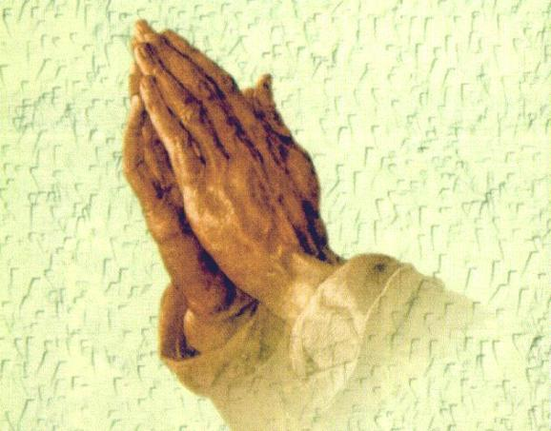
폐회 기도
김순배 강도사

Slide 53
교회 소식
하나님이 꿈꾸시는 교회에 나오셔서 예배드리는 모든 성도님들을 환영합니다.

Slide 57
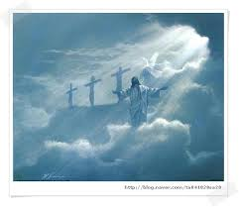
I will be with you always even until the end of the world

